Slide 1
ONION подход к РАЗДЕЛЕНИЮ ПРОГРАММЫ НА МОДУЛИ

Slide 2
МАТЕРИАЛЫ
Ролик по Onion архитектуре на ютубе https://www.youtube.com/watch?v=oC2Ty8H9jck
«Большая синяя/красная книга по DDD»
Пример проекта https://github.com/sergeyryskulov/Checkers

Slide 3
Трехслойная архитектура проектов
Пользовательский интерфейс
Бизнес-логика
Проекты Visual Studio
Доступ к данным
Устарела т. к. плохо масштабируется

Slide 4
НЕДОСТАТКИ трехслойной АРХИТЕКТУРЫ
Трех проектов недостаточно
Все связано со всем
Нет ядра (центрального модуля)

Slide 5
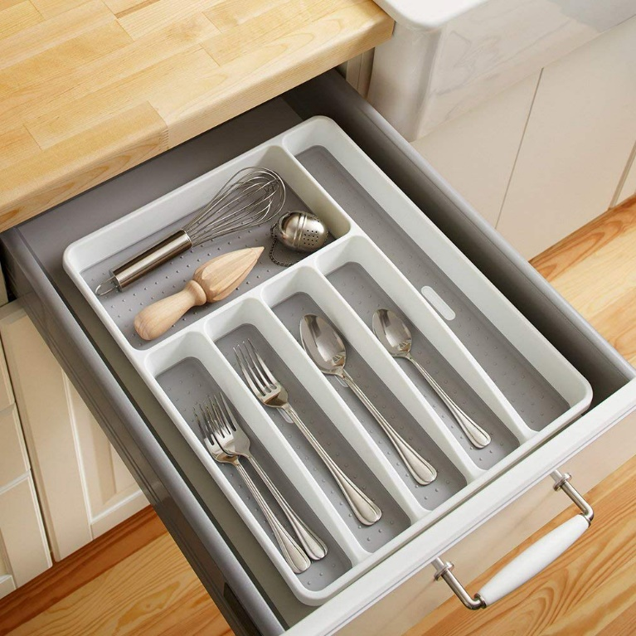

Как разбить классы на модули?
А как вы распределяете вещи дома между ящиками?
По функционалу или исходя из того, из какого материалы они сделаны?

Slide 6
Лучше разбивать систему на модули исходя из функционала
Функционал 1
Функционал 2
Проекты Visual Studio
Функционал 3

Slide 7
СПЕЦИФИЧНЫЕ ТЕРМИНЫ являются маркерами для выделения функциональных модулей
Модуль «Склад»
Модуль «Бухгалтерия»
Понятия, специфичные для склада
Термины, специфичные для бухгалтерии
Проекты
Visual Studio
Модуль «Продажи»
Понятия, специфичные для продаж

Slide 8
НЕДОСТАТКИ ТРЕХСЛОЙНОЙ АРХИТЕКТУРЫ
При увеличении масштабов системы:
Трех проектов недостаточно
Все связано со всем
Нет ядра (основной части системы с главными классами)

Slide 9

Класс – это айсберг
Небольшая публичная часть
Класс
Скрытая (приватная) часть

Slide 10
А ПРОЕКТ – это айсберг?
Небольшая публичная часть
(внешние классы)
Проект
Скрытая часть
(внутренние классы)

Slide 11
Как скрыть внутренние классы?
Проект А
Проект Б (внешние + внутренние классы)
Проект с интерфейсами внешних классов

Slide 12
Зависимости между проектами
Проект А
Проект Б
Проект с интерфейсами внешних классов

Slide 13
Зависимости между проектами
Проект А
Проект Б
Проект В
Проект Г
Проект Д
Ядро (интерфейсы внешних классов)
Модели

Slide 14
Зависимости между проектами
Проект Б
Проект В
Проект Г
Проект Д
Вспомогательные
проекты
Infrastructure
Проект А (основной проект)
Application Services
Ядро (интерфейсы внешних классов)
Domain Services
Ядро приложения
Application Core
Domain Models
Модели

Slide 15
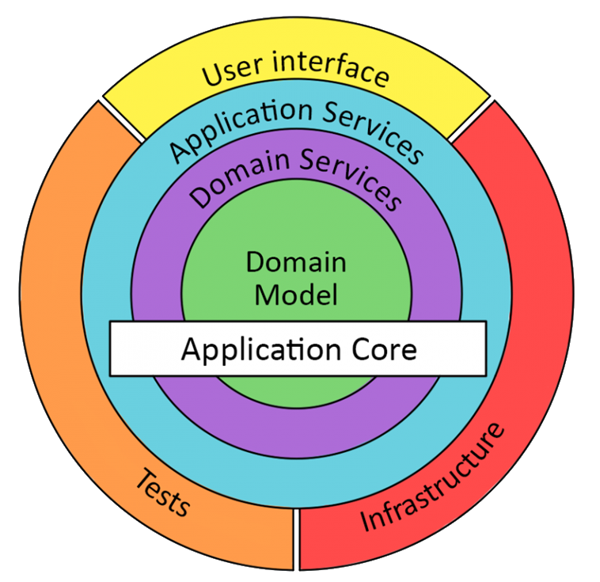
ONION архитектура

Slide 16
ПРИМЕР ПРОЕКТА на ONION архитектуре
«Шашки с искусственным интеллектом» https://github.com/sergeyryskulov/Checkers

Slide 17
ИТОГ
Рекомендуется в больших проектах использовать onion подход к разделению программы на модули.
Такой подход лучше масштабируется по сравнению с 3-слойной архитектурой

